Slide 1
陕西省结核病防治院
陕西省第五人民医院
博爱 仁心 敬业 创新

Slide 2
学校传染病的预防与控制
陕西省结核病防治院 内三科 贺晨艳
博爱 仁心 敬业 创新

Slide 3
结核病
其它感染性疾病
博爱 仁心 敬业 创新

Slide 4
1
1
常见传染病的预防与控制
Part
常见传染病之一：结核病
一种古老的疾病，起源……
博爱 仁心 敬业 创新

Slide 5
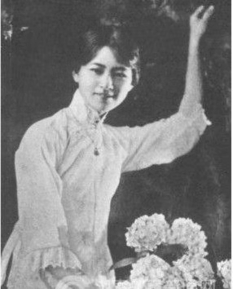
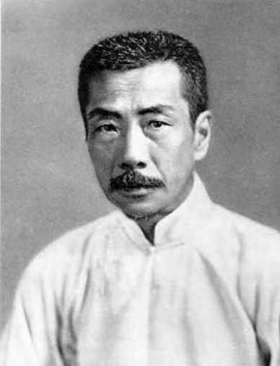
1
常见传染病的预防与控制
常见传染病之一：结核病
鲁迅、林徽因、萧红、哈佛、契科夫、郁达夫······
博爱 仁心 敬业 创新

Slide 6
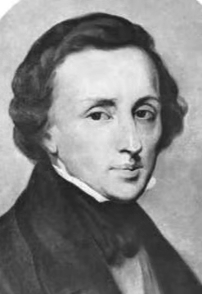
3
常见传染病的预防与控制
常见传染病之一：结核病
自古以来，就有不少名人最终因结核病离世······
肖邦 死于结核病。
博爱 仁心 敬业 创新

Slide 7
3
常见传染病的预防与控制
常见传染病之一：结核病
“面色苍白、身体消瘦、一阵阵撕心裂肺的咳嗽……”
博爱 仁心 敬业 创新

Slide 8
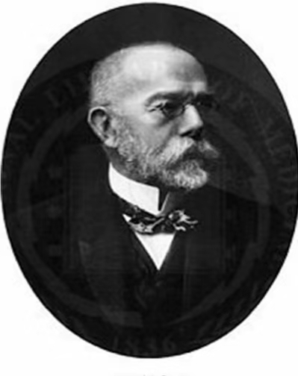
1
常见传染病的预防与控制
常见传染病之一：结核病
1882年3月24日
德国科学家罗泊特·科赫
人类医学史上一个重要里程碑
获诺贝尔生理学和医学奖。
世界结核病防治日
博爱 仁心 敬业 创新

Slide 9
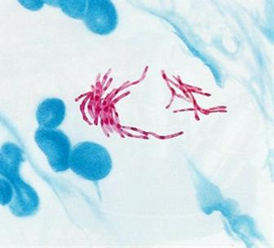
1
常见传染病的预防与控制
常见传染病之一：结核病
1.室内阴暗潮湿处存活半年。
2.阳光直射下2小时死亡，紫外线10-20mins可杀死。对湿热敏，65℃、30分钟死亡。70℃、10分钟死亡；80℃、5分钟死亡。煮沸1分钟可杀死。干热100℃、20分钟才能杀死，最适温度为37C。
3.尘埃上保持传染性8～10d，在干燥痰内可存活6～8个月，75%酒精需要5分钟。
4.消毒带菌痰用石碳酸，须24小时处理才安全。
博爱 仁心 敬业 创新

Slide 10
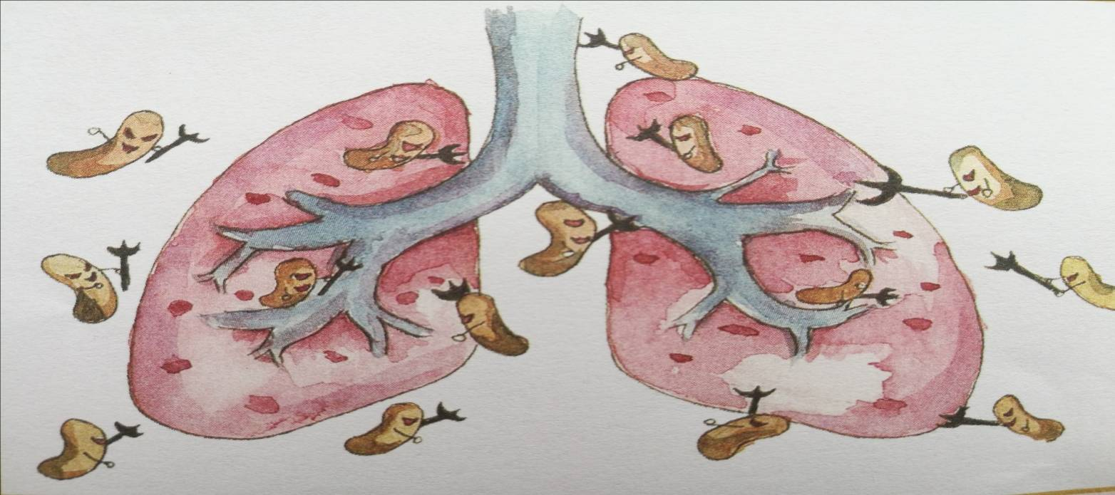
1
常见传染病的预防与控制
常见传染病之一：结核病
结核菌可侵犯全身除头发和指甲外所有器官，但以肺结核为最多见。
经呼吸道传播的慢性传染病，主要通过病人咳嗽，打喷嚏或大声说话时喷出的飞沫传播给他人。
博爱 仁心 敬业 创新

Slide 11
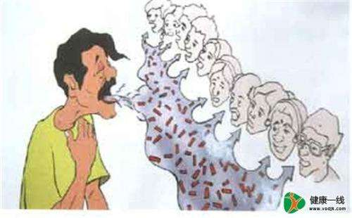
1
常见传染病的预防与控制
常见传染病之一：结核病
结核病的传染源在哪里？
结核病的传染源主要是痰里带菌的肺结核患者。据调查，1个传染性肺结核患者如果不及时治疗，平均1年将传染10-15个健康人，在人口密集、拥挤、通风不良等环境下，他将使更多的人受到感染
博爱 仁心 敬业 创新

Slide 12
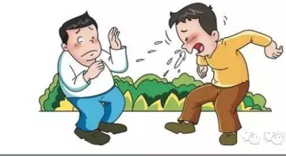
1
常见传染病的预防与控制
常见传染病之一：结核病
肺结核是如何传播的？
肺结核主要通过呼吸道传播。当肺结核患者咳嗽、咳痰、打喷嚏、大声说话、唱歌，大笑时，会把带有结核菌的飞沫播散到空气中，这些飞沫会在空气中悬浮很长一段时间。如果健康人吸入这种带菌的飞沫，就可能引起感染。
博爱 仁心 敬业 创新

Slide 13
1
什么是传染病？
常见传染病之一：结核病
哪些人是结核病的易感人群？
老人、儿童、大学生，矽肺、糖尿病、艾滋病等。
1 感染后是否发病，取决于细菌数量和身体抵抗力高低。
2 诱因：学习压力大、作息不规律、长期精神紧张、过度劳累、营养 不良、缺少体能锻炼等
博爱 仁心 敬业 创新

Slide 14
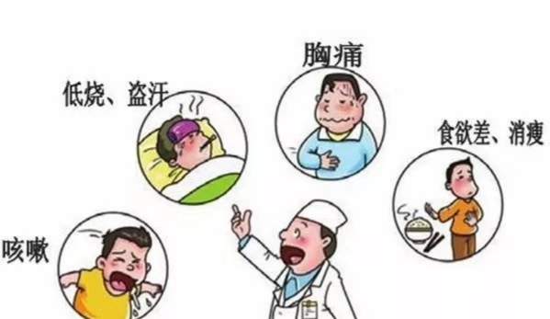
1
常见传染病的预防与控制
常见传染病之一：结核病
1. 呼吸道症状,尤其是咳嗽、咳痰大于2周且普通抗生素治疗无效，
2. 咳血患者痰中带血。
3. 全身中毒症状。
快快排查结核！
博爱 仁心 敬业 创新

Slide 15
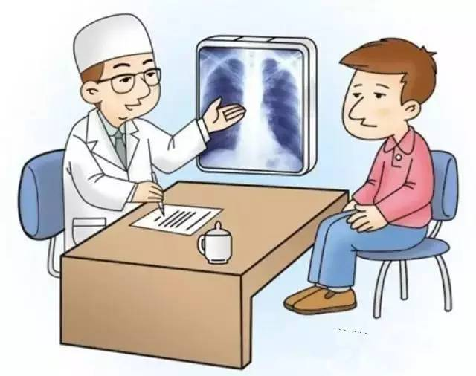
1
常见传染病的预防与控制
常见传染病之一：结核病
怀疑患了结核病怎么办？
结核病专科医院
就诊排查结核病。
（痰检、血检、胸部X线、PPD皮试……）
博爱 仁心 敬业 创新

Slide 16
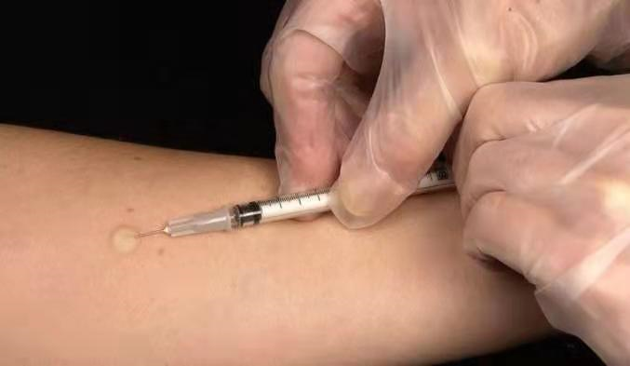
3
常见传染病的预防与控制
结核病-诊断
3、PPD皮试：
0.1ml（5u）于左前、右前臂内侧进行皮内注射，72小时后观察局部反应。
3
结核的预防
博爱 仁心 敬业 创新

Slide 17
3
常见传染病的预防与控制
结核病-皮试结果解读
PPD皮试筛查结果判定：
1. 局部无反应为-。
2.针眼大小的红点或者稍有红肿为+-。
3.红晕及硬结9mm以下为+。
4. 10-19mm之间为++。
5.红晕及硬结大于20mm为+++。
6. 出现水泡及坏死是强阳性++++。
博爱 仁心 敬业 创新

Slide 18
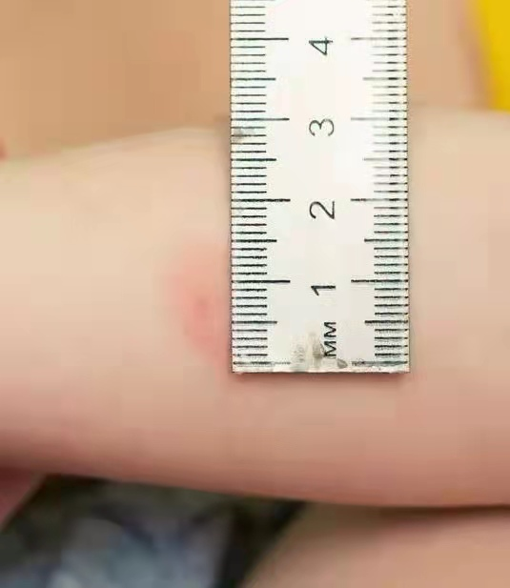
3
常见传染病的预防与控制
结核病-皮试结果解读
PPD阳性意义？
①曾经感染过结核菌但未发病。
②曾经患过结核病；
③接种过卡介苗；
④目前正在患结核病。
强阳性也不一定100%就得了结核病，只是发病风险比其他人高一些。需要进一步检查，临床专家判断。
博爱 仁心 敬业 创新

Slide 19
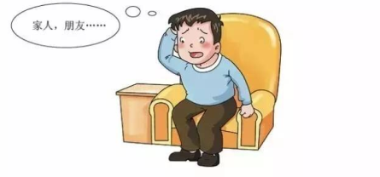
1
常见传染病的预防与控制
常见传染病之一：结核病
肺结核有哪些危害？
肺结核如果不及时治疗，有可能传染家人和朋友，会使轻型结核转变为重型结核、多脏器结核、耐药性结核，影响您的健康、工作、生活，甚至危及生命。
博爱 仁心 敬业 创新

Slide 20
1
常见传染病的预防与控制
常见传染病之一：结核病
结核病院接受正规治疗
1.首次诊治的重要性（耐药性的筛查）
早期、联合、规律、全程、适量
2.强调规范治疗
3.定期复查
4.随诊
博爱 仁心 敬业 创新

Slide 21
1
常见传染病的预防与控制
常见传染病之一：结核病
治愈的肺结核患者还有传染性吗？
肺结核患者完成规定的疗程，肺内病灶消失或形成硬结、钙化，痰中查不到结核杆菌，说明患者已经治愈，已不再有传染性。健康人与治愈的肺结核患者一起生活、工作和学习，不会受到传染。
博爱 仁心 敬业 创新

Slide 22
1
常见传染病的预防与控制
常见传染病之一：结核病
学校发现肺结核患者怎么办？
学校人群密度大，相互间接触频繁，一旦有肺结核发生易在学生中传播蔓延，严重时还将造成结核病的爆发流行。当学校中出现肺结核患者：
1.要进行疫情报告（24小时内网报及书面传染卡）。
2.对患者进行正规抗结核治疗，及时采取隔离措施。
3.做好密切接触者筛查。
4.对教室和宿舍进行通风和消毒。
博爱 仁心 敬业 创新

Slide 23
1
常见传染病的预防与控制
常见传染病之一：结核病
处理肺结核疫情时常用的消毒方法是什么？
一：物理消毒。对通风不良的教室和宿舍采用紫外线消毒，采用阳光照射被褥、衣物、书籍等用品3-4小时（需翻面)。
二：化学消毒。用含有效氯2000mg/L的消毒液擦拭物表和喷洒地面。
博爱 仁心 敬业 创新

Slide 24
1
常见传染病的预防与控制
常见传染病之一：结核病
什么情况下可以复学？
（1）菌阳肺结核患者以及重症菌阴肺结核患者（包括有空洞/大片干酪状坏死病灶/粟粒性肺结核等）经过规范治疗完成全疗程，初治、复治、耐多药患者分别达到其治愈或治疗成功的标准。
（2）菌阴肺结核患者，每月查痰，经过2个月的规范治疗后，症状减轻或消失，胸部X光片病灶明显吸收，治疗第3月末起，连续2次痰检查均阴性，并且至少一次痰培养检查为阴性(每次痰涂片检查的间隔时间至少满1个月)。
学校凭复学诊断证明办理复学手续，并督促学生落实后续管理措施。
博爱 仁心 敬业 创新

Slide 25
常见传染病的预防与控制
1
结核病
2
其它感染性疾病
博爱 仁心 敬业 创新

Slide 26
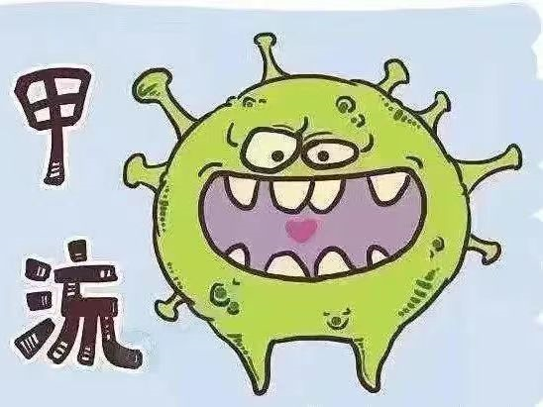
2
常见传染病的预防与控制
甲流
急性呼吸道传染病，其病原体是一种新型的甲型H1N1流感病毒，在人群中传播。与以往或季节性流感病毒不同，该病毒毒株包含有猪流感、禽流感和人流感三种流感病毒的基因片段。
博爱 仁心 敬业 创新

Slide 27
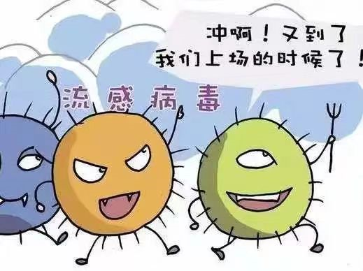
2
常见传染病的预防与控制
甲流
一 传染源：流感患者为主要传染源，无症状感染者也具有传染性
二 传播途径：
主要通过飞沫经呼吸道传播，也可通过口腔、鼻腔、眼睛等处黏膜直接或间接接触传播。接触患者的呼吸道分泌物、体液和被病毒污染的物品亦可能引起感染。
三 易感人群：人群普遍易感。
博爱 仁心 敬业 创新

Slide 28
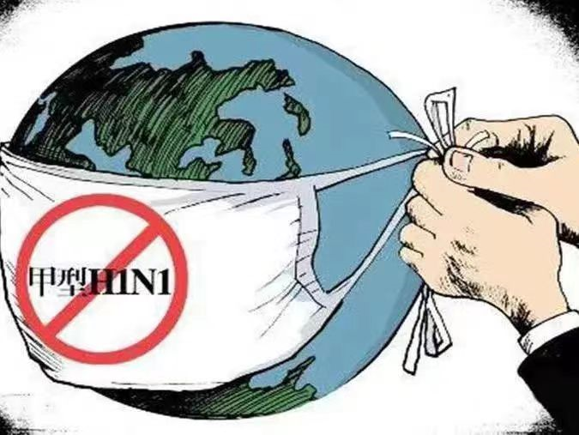
2
常见传染病的预防与控制
甲流
疾病预防
1.勤洗手。
2.睡眠充足，多喝水。
3.保持室内通风，少去人多、不通风的场所。
4.做饭时生熟分开，猪肉烹饪至71℃以上，
5.避免接触生猪或前往有猪的场所。
6.咳嗽或打喷嚏时用纸巾遮住口鼻。
7.常备治疗感冒的药物，一旦出现流感样症状（发热、咳嗽、流涕等），应尽早服药
8.避免接触出现流感样症状的患者。
博爱 仁心 敬业 创新

Slide 29
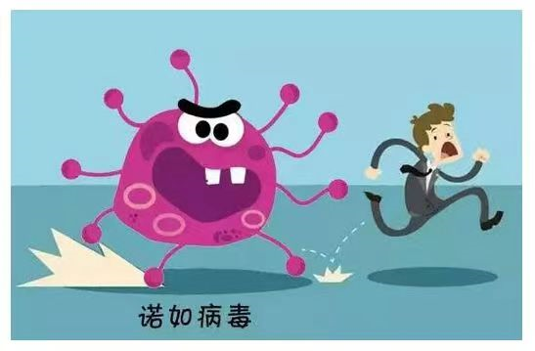
2
常见传染病的预防与控制
诺如病毒
诺如病毒，又称诺瓦克病毒，是引起非细菌性急性肠胃炎最常见的病原体，感染对象主要是成人和学龄儿童，全世界范围内均可流行，全年均可感染，寒冷季节呈现高发。
博爱 仁心 敬业 创新

Slide 30
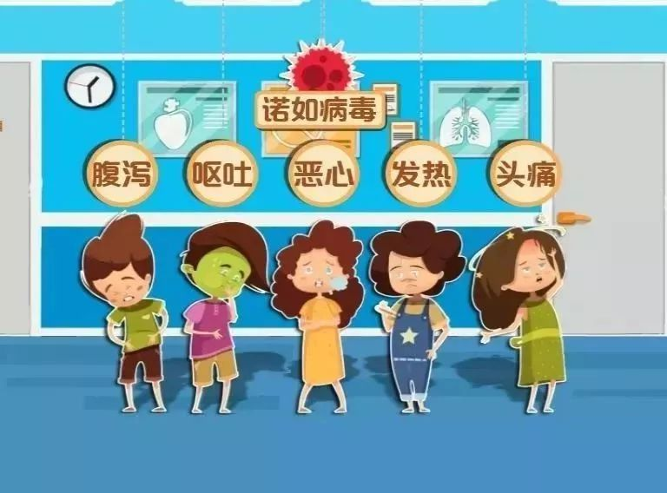
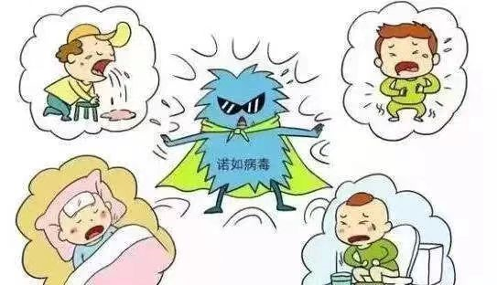
2
常见传染病的预防与控制
诺如病毒
诺如病毒传播迅速，以粪-口途径传播为主，人群普遍易感，最常见的是与病人的接触，或是接触到病人用过的东西，病人排出的排泄物、呕吐物、唾液等传播，感染性极强，并且被诺如病毒污染的水源、食物、物品都可传播感染。
博爱 仁心 敬业 创新

Slide 31
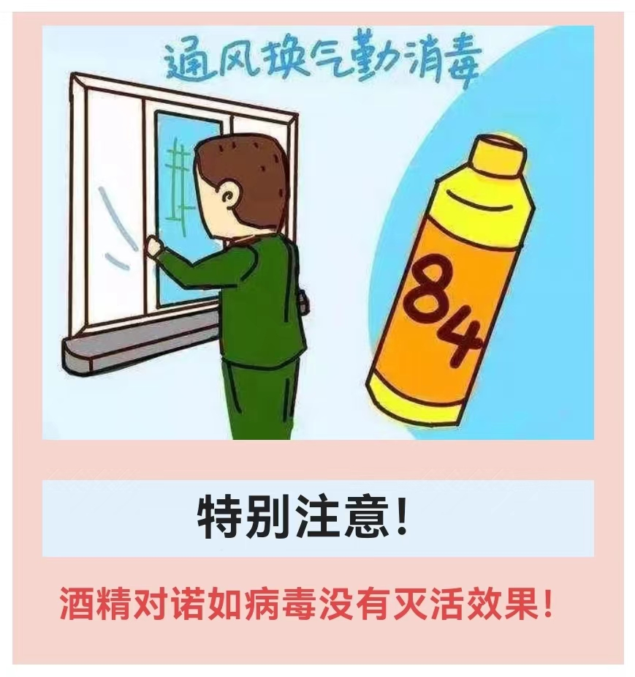
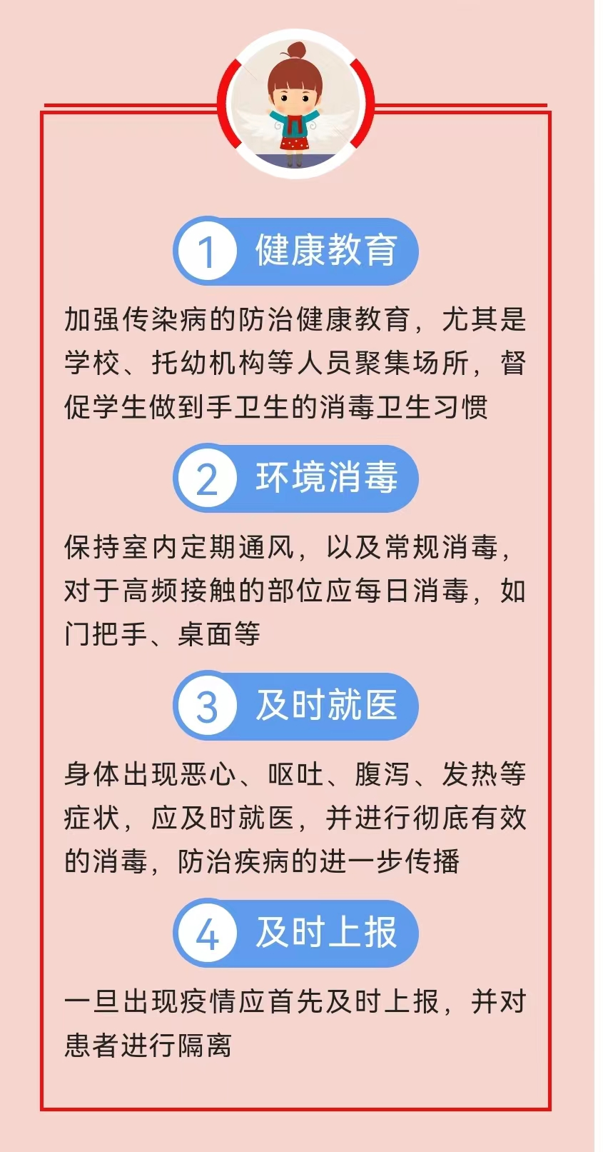
2
常见传染病的预防与控制
诺如病毒
博爱 仁心 敬业 创新

Slide 32
感谢聆听
陕西省结核病防治院
内三科 贺晨艳
联系电话：15802935571
陕西省结核病防治院

Slide 33
陕西省保健协会
社区护理培训专业委员会
博爱 仁心 敬业 创新

